Slide 1

מצגת מלווה לשעורים
מדע וטכנולוגיה כיתה ו
מצגת מלווה לשער
אנרגיה ומערכות טכנולוגיות בפעולה
פרק ראשון: האנרגיה סביבנו
Notes:
השער אנרגיה ומערכות טכנולוגיות בפעולה עוסק בעקרונות מדעיים וטכנולוגיים הקשורים לניצול אנרגיה לקיומו של האדם ולרווחתו ובדגש על תחנת החשמל כמערכת טכנולוגית, הוא מרחיב את הדיון במערכות הטכנולוגיות ומתמקד במרכיבי הקלט הדרושים לתפקודן, בתהליך שמתרחש במערכות טכנולוגיות ובסוגי הפלט המתקבלים כתוצאה מפעולתן. השער מצביע על המחיר הסביבתי שיש לשימוש בלתי מושכל במקורות אנרגיה וקורא לתלמידים לאמץ התנהגויות ברוח הקיימות ופיתוח בר–קיימא.
השער כולל שלושה פרקים.
לאנרגיה סוגים: אנרגיית אור, אנרגיה חשמלית ומגנטית, אנרגיה מכנית, אנרגיה כימית, אנרגיית קול, אנרגיה גרעינית ועוד; האנרגיה יכולה להפוך מסוג אחד לסוג אחר ו/או לעבור מגוף אחד לגוף אחר; האנרגיה לובשת ופושטת צורה, אך אינה הולכת לאיבוד ואינה נוצרת יש מאין (חוק שימור האנרגיה); כמעט תמיד הופכת האנרגיה בסופו של דבר לחום, אולם הפיכתה מחום לאנרגיה אחרת אינה יכולה להיעשות באופן מושלם ולא כל החום יכול להפוך לאנרגיה מסוג אחר.
תפיסה חלופית רווחת רואה באנרגיה ובכוח מילים נרדפות. אנרגיה וכוח הם מושגים פיזיקליים שונים: לכוח יש כיוון ולאנרגיה — אין; אנרגיה נשמרת וכוח אינו נשמר; אי אפשר להרוויח אנרגיה, אך כן אפשר להרוויח כוח; כוח יכול לפעול או לא לפעול, בעוד שאנרגיה יכולה להיות פוטנציאלית. אפשר להמחיש את ההבדל באמצעות דוגמאות, כגון: המרת אנרגיה והעברת אנרגיה יכולות להתרחש ללא כוח, ולעתים הפעלת כוח אינה כרוכה בגלגולי אנרגיה.
פרק ראשון: האנרגיה שסביבנו. במהותו זה פרק טכנולוגי. הפרק מציג את תלותו של האדם באנרגיה משחר ההיסטוריה. האדם מנצל לצרכיו השונים מקורות אנרגיה טבעיים (מקורות מתחדשים ומקורות מתכלים) ומפיק מהם בתהליכים של המרת אנרגיה ו/או העברת אנרגיה את סוגי האנרגיה הדרושים לו.
פרק שני: מערכות טכנולוגיות. הפרק עוסק בהכרת המאפיינים של המערכת הטכנולוגית, תוך התמקדות בקלט (אנרגיה, מידע, חומרים), בתהליך (פעולה) ובפלט (תוצרים רצויים ובלתי רצויים)של המערכת.
פרק שלישי: אנרגיה חשמלית בשירות האדם. במהותו זה פרק טכנולוגי. הפרק מתמקד בתהליכי הפקת אנרגיה חשמלית בתחנת חשמל ובהשלכות הסביבתיות שיש לתהליכים אלה. בפרק מוצגים פתרונות טכנולוגיים והתנהגותיים ברמת הפרט והחברה להפקת אנרגיה חשמלית, תוך התחשבות בסביבה ובמשאביה.

Slide 2
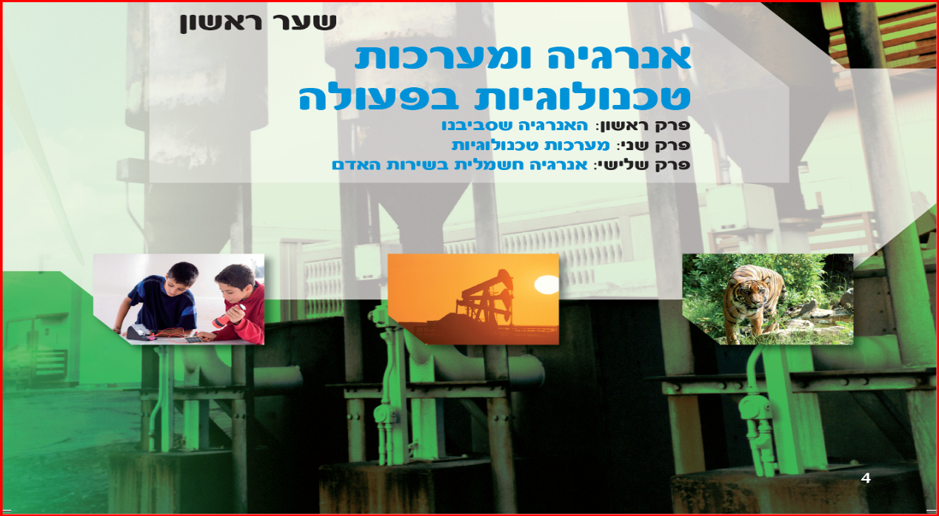
פעילות פתיחה לפרק הראשון: אנרגיה סביב
Notes:
שקופית זו לקוחה מתוך מצגת פתיחה לשער אנרגיה ומערכות טכנולוגיות בפעולה.
לפני שנגשים להוראה מסודרת של הנושא באמצעות ספר הלימוד והמצגת המלווה.
מומלץ להוריד את מצגת הפתיחה לנושא ולערוך עם התלמידים את הפעילויות המוצעות בה. המצגת משלבת התנסויות חווייתיות ברוח המייקר.
שם המצגת: מצגת לפתיחת שנת הלימודים תשפ"ה. המצגת נמצאת האתר במבט חדש, מדור ספרי לימוד (לבחור בכיתה ו), תת מדור תכנון לימודים, מערכי שיעור ומצגות.
כתובת באתר: https://mabat.tau.ac.il/%D7%A1%D7%91%D7%99%D7%91%D7%95%D7%AA-%D7%9C%D7%9E%D7%99%D7%93%D7%94/%D7%9B%D7%99%D7%AA%D7%94-%D7%95/%D7%9E%D7%A2%D7%A8%D7%9B%D7%99-%D7%A9%D7%99%D7%A2%D7%95%D7%A8-%D7%9B%D7%99%D7%AA%D7%94-%D7%95/
קשה להגדיר את המושג אנרגיה. אי אפשר להבחין באנרגיה באמצעות החושים: אי אפשר לראות, לשמוע, להריח, למשש ולטעום אנרגיה. מדענים רבים טוענים שמוטב לא להגדיר את המושג ולהסתפק בהסבר המושג דרך הבנת תכונות האנרגיה ומאפייניה: אנרגיה מהווה את הגורם המניע לכל הפעולות בעולם.

Slide 3

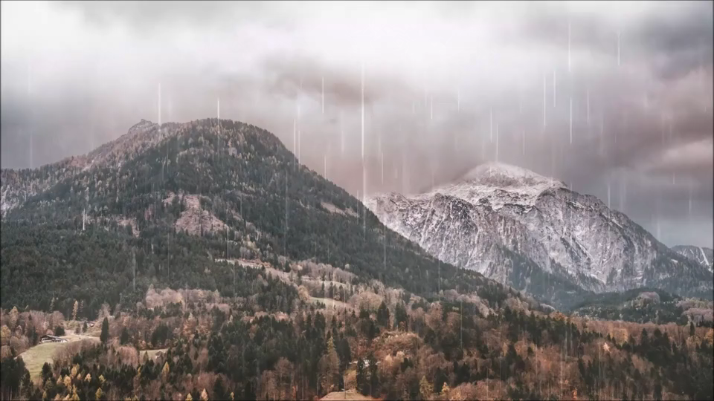

לרתום את הברקים
קראו את קטעי המידע בעמוד 5.
כיצד מנצלים בני האדם מקורות אנרגיה ואיזו חשיבות יש לאנרגיה זו בחיינו?
Notes:
את השער פותחים שני קטעי מידע קצרים, אש משמיים וחשמל באוויר, המתארים שתי תגליות היסטוריות שהטביעו את חותמן על דרכי ניצול מקורות האנרגיה על ידי האדם: גילוי האש וקיומה של אנרגיה חשמלית. הפתיחה נועדה ליצור הקשר רעיוני לנושאים שמטופלים בשער וכן כדי לזמן שיח שבאמצעותו אפשר לחשוף ידע מוקדם ולפתח מודעות אודות מטרות הלמידה בשער זה.
הפעילו את הסרטונים בלחיצה אחת עליהם ובלחיצה נוספת על אייקון השמע שבצד שמאל למעלה.
קטעי מידע אלה יכולים לשמש בסיס לשאילת שאלות בנושא ניצול מקורות אנרגיה על ידי האדם.
כמובן שיש להתריע בפני הילדים על הסכנה שברתימת האנרגיה שבברקים. אין לחזור על מה שבֶּנְגֶ'מין פְרַנְקְלין ניסה לעשות.

Slide 4

המשיכו לקרוא את השיח בין הילדים ודונו בשאלה:
מהי אנרגיה? מהם סוגי ומקורות אנרגיה?
עמוד 6
Notes:
את הפרק פותח סיפור קומיקס שנועד לרמז על מעברי אנרגיה והמרות אנרגיה. גם פעולה פשוטה לכאורה של הדלקת מתג הנורה כרוך בהמרות אנרגיה שרבות מהן סמויות מעינינו.
מוצע לבקש מהתלמידים לתאר במילים שלהם: אילו הבנות חדשות נוצרו אצלם מקריאת הקומיקס? אילו שאלות התעוררו אצלם? האם יש משהו שהפתיע אותם בקטע? מה הקשר בין הכותרת של הקטע לבין תוכנו? ועוד.

Slide 5


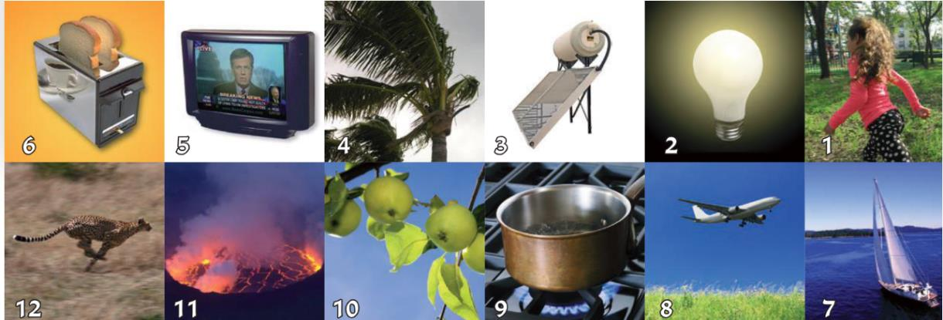
השיבו על סעיפים 3-1
בעמודים 9-8.
מה הקשר בין מה שרואים בתמונות לבין המושג אנרגיה?
Notes:
תת פרק זה מפגיש את הלומדים עם משמעות המושג אנרגיה ברמה התופעתית בלבד ודן בחשיבותה של האנרגיה לקיום ולתפקוד בחברה ובתרבות האנושית.
המשימה נפתחת בחשיפת תפיסות ביחס למושג אנרגיה (סעיף 1). התוודעות לתפיסות המוקדמות של הלומדים חשובה לתכנון תהליכי ההוראה־למידה. אחת הדרכים להבניית משמעות מדעית למושג אנרגיה
היא באמצעות המושג התרחשות.
בסעיף 2 מוצגות לתלמידים תמונות שמבטאות התרחשות כלשהי והם מתבקשים לשער מה הקשר בין ההתרחשות לבין המושג אנרגיה. התובנה המתבקשת בשלב זה של הלמידה היא שאנרגיה גורמת להתרחשותן
של תופעות רבות. למשל, תנועה, תאורה, חימום, גדילה והתפתחות וכדומה.
לצורך המחשה, מומלץ גם להפעיל את התלמידים בפעילות פיזית (קפיצה, ריצה, טיפוס...)כדי "שיחושו" את משמעות המושג אנרגיה וכן לערוך דיונים העוסקים בתיאור אנרגיה על מאפייניה ועל היכולת שלה לגרום להתרחשות של תופעות. כל אלה יסייעו בידי התלמידים להתחיל לבנות באופן פעיל סכמה מחשבתית של המושג אנרגיה.

Slide 6

קִראו את שני החלקים של קטע המידע בלי אנרגיה - אי אפשר, עמודים 11-9,
השיבו על השאלות שבסוף כל חלק ובצעו את משימת הסיכום שבעמוד 11.
חלק א: ללא אנרגיה אין חיים
תקשורת
פריחה
תנועה
Notes:
הקטע מרחיב את הדיון אודות החשיבות שיש לאנרגיה לקיומם של תהליכי חיים.
שימו לב: חשוב להבחין בין תהליכי חיים כגון נשימה, הזנה והובלת חומרים, לבין פעולות שהודות להן הגוף יכול לפעול בסביבה (השגת מזון, מציאת מחסה, טיפול בצאצאים ועוד).

Slide 7
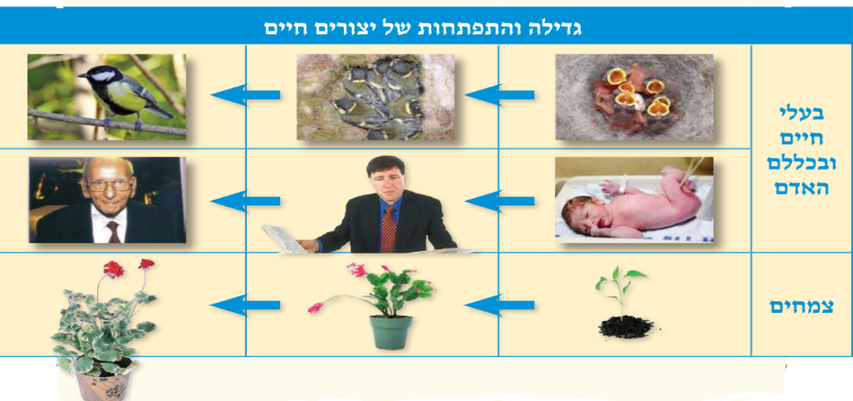
השיבו על שאלות 2-1 בעמוד 10.
Notes:
מוצע לתרגל עם הילדים את הנושא של ייצוג מידע בתרשים. מומלץ לפנות לחומרי עזר באתר במבט חדש במדור מודלים.

Slide 8
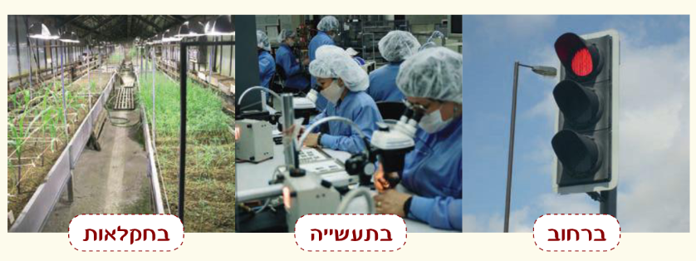
השיבו על שאלות 2-1 ומשימת הסיכום בעמוד 11.
Notes:
המשימה מרחיבה את הדיון לתלות של האדם באנרגיה. קטע המידע בחלק זה מזמן דיון במושגים "צורך", "בעיה" ו"פתרון" השייכים למהות הטכנולוגיה.
מוצע לבחור בצורך מסוים, לדוגמה: הצורך לנוע ממקום למקום ולהציג מגוון של פתרונות טכנולוגיים, תוך התייחסות לאנרגיה הדרושה להפעלת האמצעי הטכנולוגי.

Slide 9
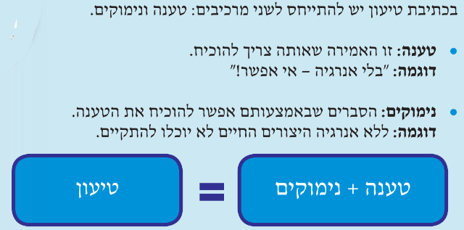
אני טוענת שבלי אנרגיה
אי אפשר!
האם את יכולה להוכיח את
הטענה??
עמוד 11
Notes:
קטעי המידע במשימה זו מציגים שני נימוקים תומכים מרכזיים: "ללא אנרגיה יצורים חיים לא יכולים להתקיים״ (קטע א) ו"בני האדם זקוקים לאנרגיה בכל תחומי החיים" (קטע ב).
טיעון הוא הצגת טענה מנומקת. בכל פעם שמבקשים מהתלמידים לנמק, להסביר, להכליל או להסיק מסקנות, למעשה מבקשים מהם לבנות טיעון. כלומר, להציג טענה ולנמק אותה באמצעות ראיות והסברים. בתבנית שבמסגרת מוצע מארגן גרפי לניסוח טיעון. מוצע להציגו לתלמידים ולאזכר אותו בכל פעם שהם מתבקשים לנסח טיעון.

Slide 10


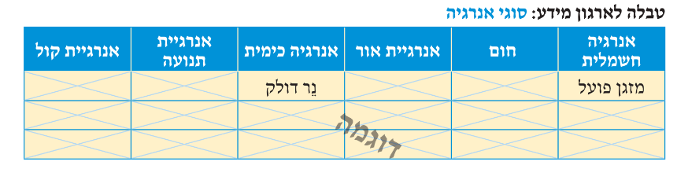
קִראו את המידעון סוגי אנרגיה שבעמוד 13 ובצעו את המשימה שבעמוד 12.
Notes:
תת הפרק עוסק במושג סוגי אנרגיה ובשימוש בסוגי אנרגיה בחיי היומיום, וכן בעקרונות המדעיים של מעבר אנרגיה ושל המרת אנרגיה ובישומם בהסבר תופעות פשוטות.
במשימה התלמידים מתבקשים להשתמש במיומנות החשיבה מיון. פעולת המיון נועדה לבסס אצלם את משמעות המושג אנרגיה וכן להרחיב את הידע אודות סוגי האנרגיה. לפיכך חשוב לדובב אותם בשאלה 2 לתאר מה למדו מן הדוגמאות שהשלימו בטבלה. למשל, "למדתי שקיימים סוגי אנרגיה שונים", "למדתי שכל סוגי האנרגיה גורמים להתרחשותן של תופעות בסביבה" ועוד.

Slide 11
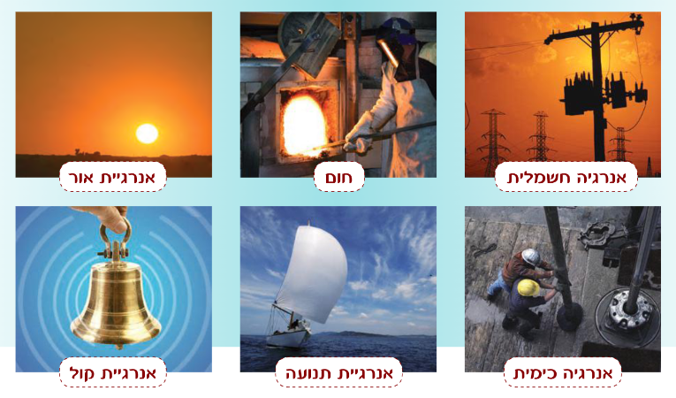
סוגי אנרגיה
עמוד 13
Notes:
בקרב הלומדים קיים בלבול בין המושגים סוגי אנרגיה ומקורות אנרגיה. לדוגמה, יש הרואים במים וברוח סוגי אנרגיה (ולא מקורות אנרגיה). המים והרוח (בתנועתם) מהווים מקורות אנרגיה, היות ומהם אנו מקבלים אנרגיה השימושית לנו. לרוח ולמים שנעים יש אנרגיית תנועה. למים מאחורי סכר או למפל יש אנרגיה פוטנציאלית. אחת הדרכים לטיפול בתפיסה חלופית זו היא הקצנה בדרך השלילה — אם לכל גוף נע יש סוג אנרגיה הנקרא על שמו יהיו אינסוף סוגי אנרגיה.
המפגש שלנו עם האנרגיה הוא לרוב באמצעות ההתרחשויות שלהן היא גורמת. אנרגיה היא מושג כולל. קיימים סוגים רבים של אנרגיה. מוצע לשאול את התלמידים "אלו סוגי אנרגיה אתם מכירים?" (למשל, אנרגיה חשמלית, אנרגיית אור וכדומה). בהמשך להפנות אותם אל המידעון סוגי אנרגיה להיכרות עם סוגי אנרגיה. התלמידים מתבקשים למיין את רשימת התופעות/הפעולות/התרחשויות שמוצגות להם לפי סוגי האנרגיה. חשוב לשים לב שישנם מקרים שבהם אפשר לגרום לאותה התרחשות על ידי יותר מסוג אנרגיה אחד. למשל, אפשר לנצל אנרגיה חשמלית וגם אנרגיה כימית להפעלת פעמון; אפשר לנצל אנרגיה
חשמלית וגם את חום השמש לייבוש כביסה ועוד.

Slide 12


בצעו סעיפים 6-1 בהנחיות שבעמוד 14.
2
1
Notes:
המשימה עוסקת בשאלות: מה קורה לסוגי האנרגיה בעקבות התרחשות של תופעה, תהליך או פעולה כלשהי? האם האנרגיה נעלמת? האם אנרגיה חדשה נוצרת? האם קורה משהו לאנרגיה? שאלות אלה נועדו להבניית עקרונות מדעיים של מעבר אנרגיה והמרת אנרגיה.
במשימה שתי פעילויות: פעילות 1 עוסקת במעבר אנרגיה מגוף לגוף. פעילות 2 עוסקת בהמרת אנרגיה מסוג אחד לאנרגיה מסוג אחר.
בסיכום מוצג לתלמידים קטע מידע להרחבת הידע אודות תהליכים של מעבר אנרגיה והמרת אנרגיה.
פעילות 1
ממלאים כוס במים. מחממים את המים ומניחים את הכוס על שולחן.
בעקבות כך, המקום שעליו הונחה הכוס התחמם.
מהו ההסבר לתופעה זו?
חום עבר מן המים אל הכוס ומן הכוס אל השולחן.
בתופעה המתוארת התרחש מעבר של אנרגיה מגוף לגוף.
דוגמה נוספת: אנרגיית התנועה של הרוח עברה לאנרגיית התנועה של ענפי העץ.
פעילות 2
כדי להפעיל את המכשיר החשמלי היה צורך לספק לו אנרגיה חשמלית. בעקבות הפעלת הפנס התקבלו אנרגיית אור וחום.
בעקבות הפעלת הפנס, האנרגיה החשמלית הפכה לאנרגיית אור.
דוגמאות נוספות של המרות אנרגיה: בקומקום החשמלי אנרגיה חשמלית הופכת לחום.
במכונית האנרגיה הכימית שבחומרי הדלק הופכת לאנרגיית תנועה.

Slide 13

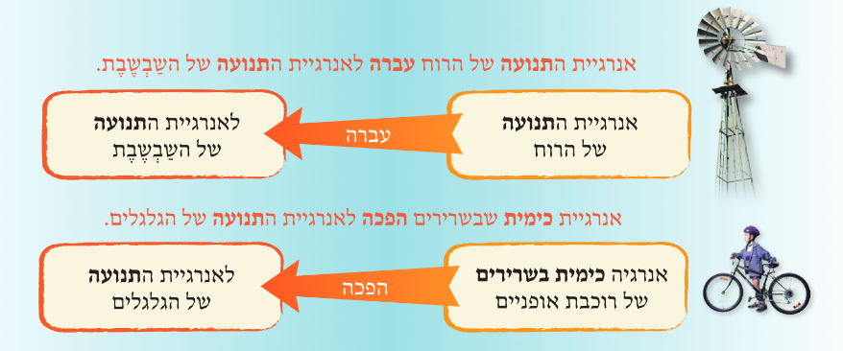
בצעו סעיפים 7-1 בהנחיות ועל פעילות הסיכום שבעמוד 15.
Notes:
קטע המידע מלווה בתרשימים המדגימים באופן חזותי את רצף התהליכים.
אפשר לדון ביתרון של הצגת מידע בתרשים על פני הצגת מידע באמצעות קטע מידע מילולי.
התרשימים מתארים קשרי סיבה-תוצאה.
קשר סיבה-תוצאה היא מיומנות העוסקת בזיהוי קשרים בין רכיבים.

Slide 14
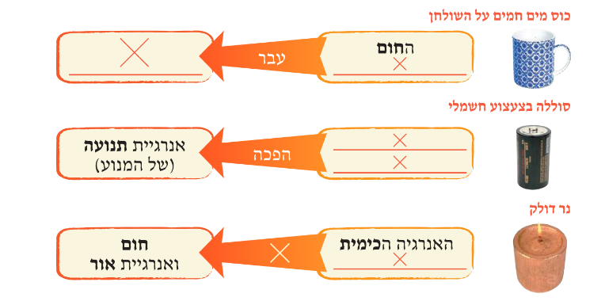
פעילות
השיבו על הפעילות בעמוד 16.
עמוד 16
Notes:
בפעילות זו מושם
דגש על הצגת מידע (תהליכים) בתרשימי זרימה.
מתרגלים עם התלמידים את פעילות ייצוג מידע בתרשים.
שתי מטרות למשימה:
1. תרגול ייצוג מידע באמצעות מודלים.
2. הבחנה בין התופעות: המרת אנרגיה ומעבר אנרגיה.

Slide 15
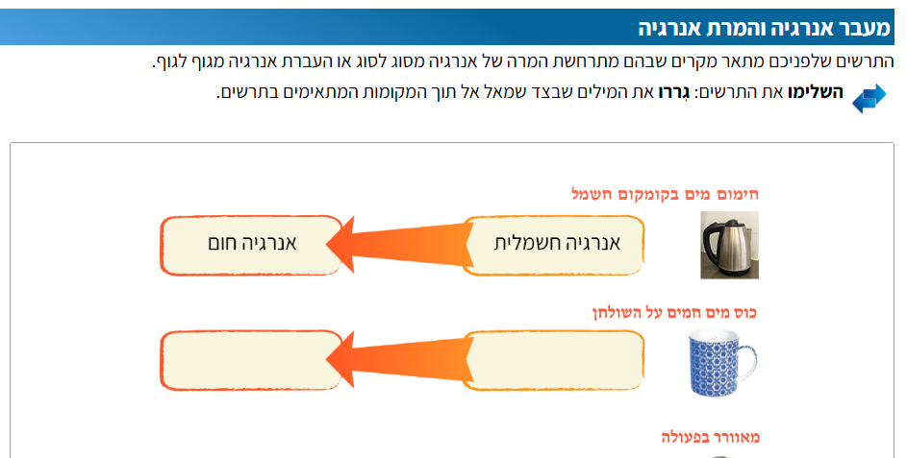
Notes:
באתר במבט מקוון, בספר הדיגיטלי, משימה: מעבר אנרגיה והמרת אנרגיה, עמוד 16.

Slide 16

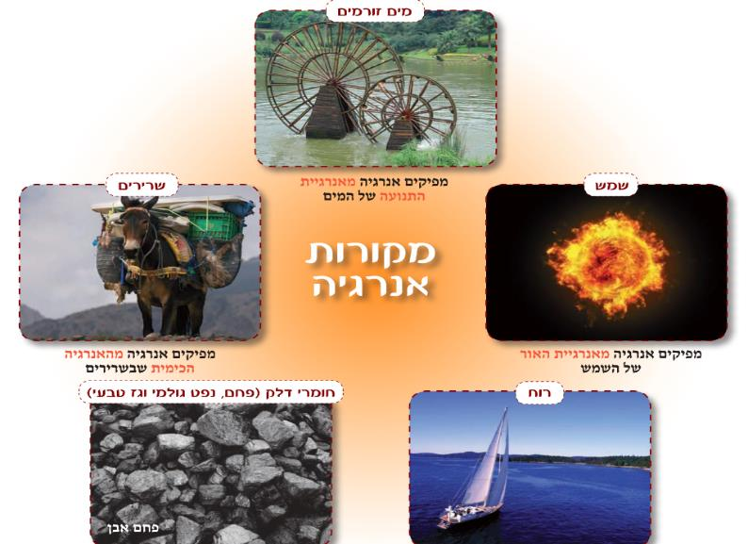
עמוד 17
Notes:
תת פרק זה עוסק במקורות האנרגיה הטבעיים שאותם מנצל האדם כדי לספק את צרכיו. השאלות המרכזיות שעומדות במוקד הן: מהם מקורות האנרגיה שאותם מנצל האדם? האם כל מקורות האנרגיה תמיד זמינים לנו לשימוש?
הפעילות המוצעת כאן היא פעילות אוריינית ומוצע להפנות את התלמידים למקורות מידע נוספים.
שימו לב: פחם אבן -המושג אבן מתייחס לצירוף מינרלים המופיע בקרום כדור הארץ ואינו מצביע על סוג החומר.
קיימים סוגי אבנים שמשמשים כחומרי דלק. לדוגמה, פצלי שמן ופחם אבן.

Slide 17

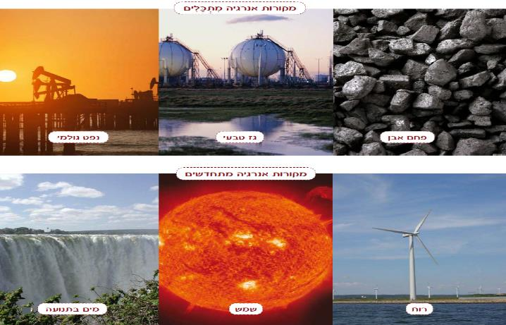
קִראו את שני החלקים של קטע המידע מקורות אנרגיה בשירות האדם,
השיבו על השאלות שבסוף כל חלק ועל שאלות הסיכום שבעמודים 22-18.
Notes:
המשימה מרחיבה את משמעות המושג משאבי טבע אל מקורות האנרגיה. הכוונה היא לאנרגיה שנמצאת בטבע ואשר האדם לא הפיק אותה. חשוב לברר את תפיסות התלמידים ביחס למושגים "משאב טבע מתחדש" ו"משאב טבע
מתכלה", לערוך העברה למושגים "מקור אנרגיה מתחדש" ו"מקור אנרגיה מתכלה" ולהבהיר את הקריטריון המבחין ביניהם: הכמות של מקורות האנרגיה המתכלים היא סופית – קצב ההיווצרות שלהם איטי ביותר בהשוואה לצריכתם. לצורך העמקה מוצע לשאול: מה משותף בין משאב הטבע "יערות" לבין מקור האנרגיה "רוח"? (שניהם מתחדשים), מה משותף בין משאב הטבע "עפרות מתכת" לבין מקור האנרגיה "פחם"? ועוד.
שימו לב! קיים בלבול בין משמעות המושגים משאב טבע מתכלה ומשאב טבע מתחדש. חשוב להדגיש שאין מדובר במושגים מדעיים. ההבחנה ביניהם נעשית על בסיס קצב התחדשותם ביחס לקצב הצריכה שלהם.

Slide 18
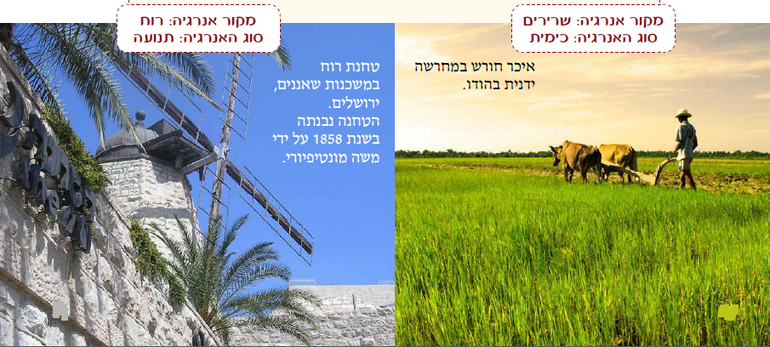
מקורות אנרגיה בשירות האדם
עמוד 20
Notes:
הקטע מציג דוגמאות של מקורות אנרגיה בשימוש האדם. מקורות האנרגיה מוצגים בהיבטים הבאים: מקור מתחדש או מתכלה, שימושים, השפעה על הסביבה.
מוצע להפעיל למידה שבה כל קבוצה תתמקד באחד ממקורות האנרגיה ואחר כך לערוך דיון במליאה.
מוצע לצייד את התלמידים בשאלות שיכוונו אותם בקריאה: אילו היבטים חיוביים יש לשימוש במקור אנרגיה זה? מהם ההיבטים השליליים (אם ישנם) וכן אילו דברים מעניינים למדתם על מקור אנרגיה זה?

Slide 19
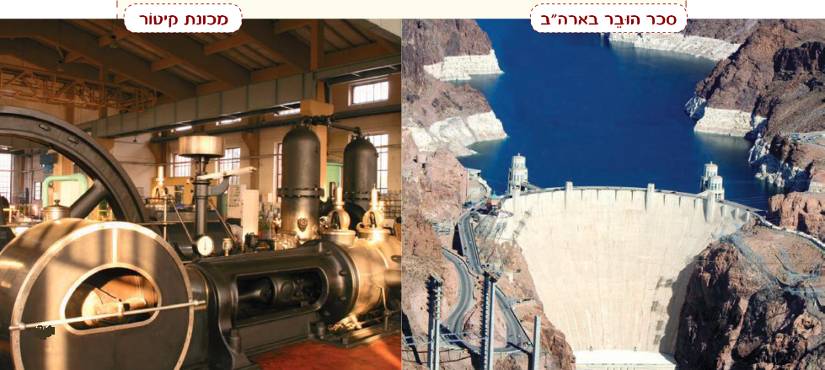
מקורות אנרגיה בשירות האדם (המשך)
עמוד 21
Notes:
מוצע לצייד את התלמידים בשאלות שיכוונו אותם בקריאה: אילו היבטים חיוביים יש לשימוש במקור אנרגיה זה? מהם ההיבטים השליליים (אם ישנם) וכן אילו דברים מעניינים למדתם על מקור אנרגיה זה?

Slide 20
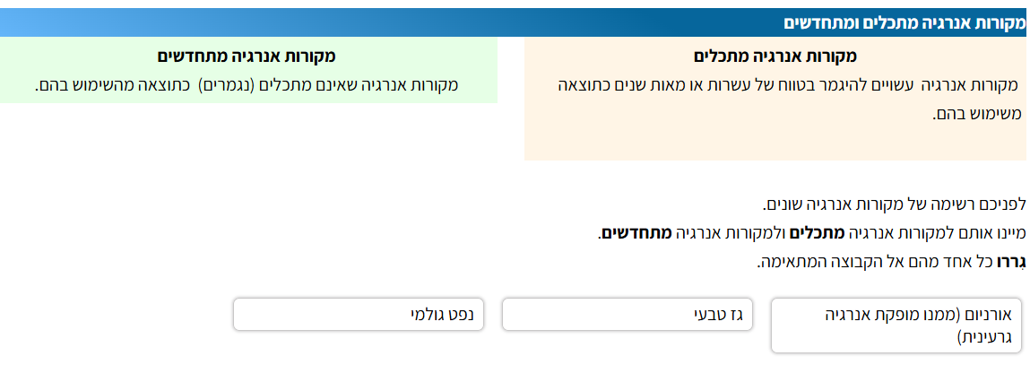
Notes:
1באתר במבט מקוון, בספר הדיגיטלי, משימה: מקורות אנרגיה מתכלים ומתחדשים, עמוד 18.

Slide 21
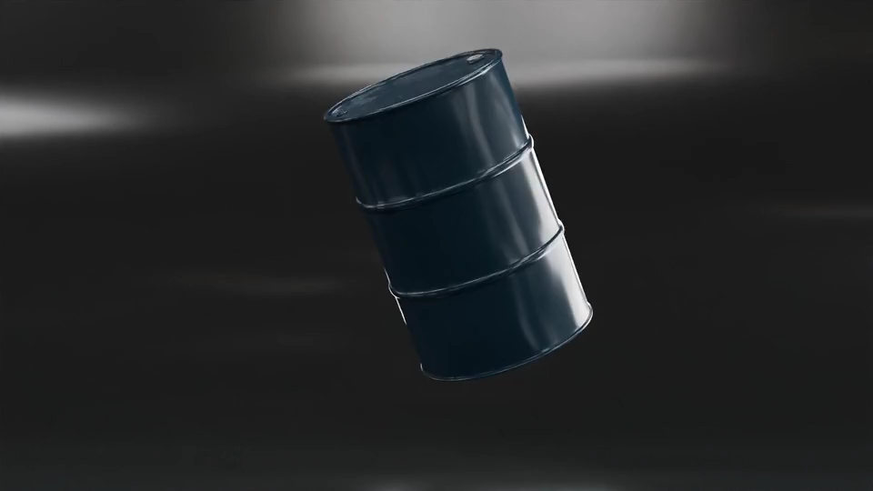
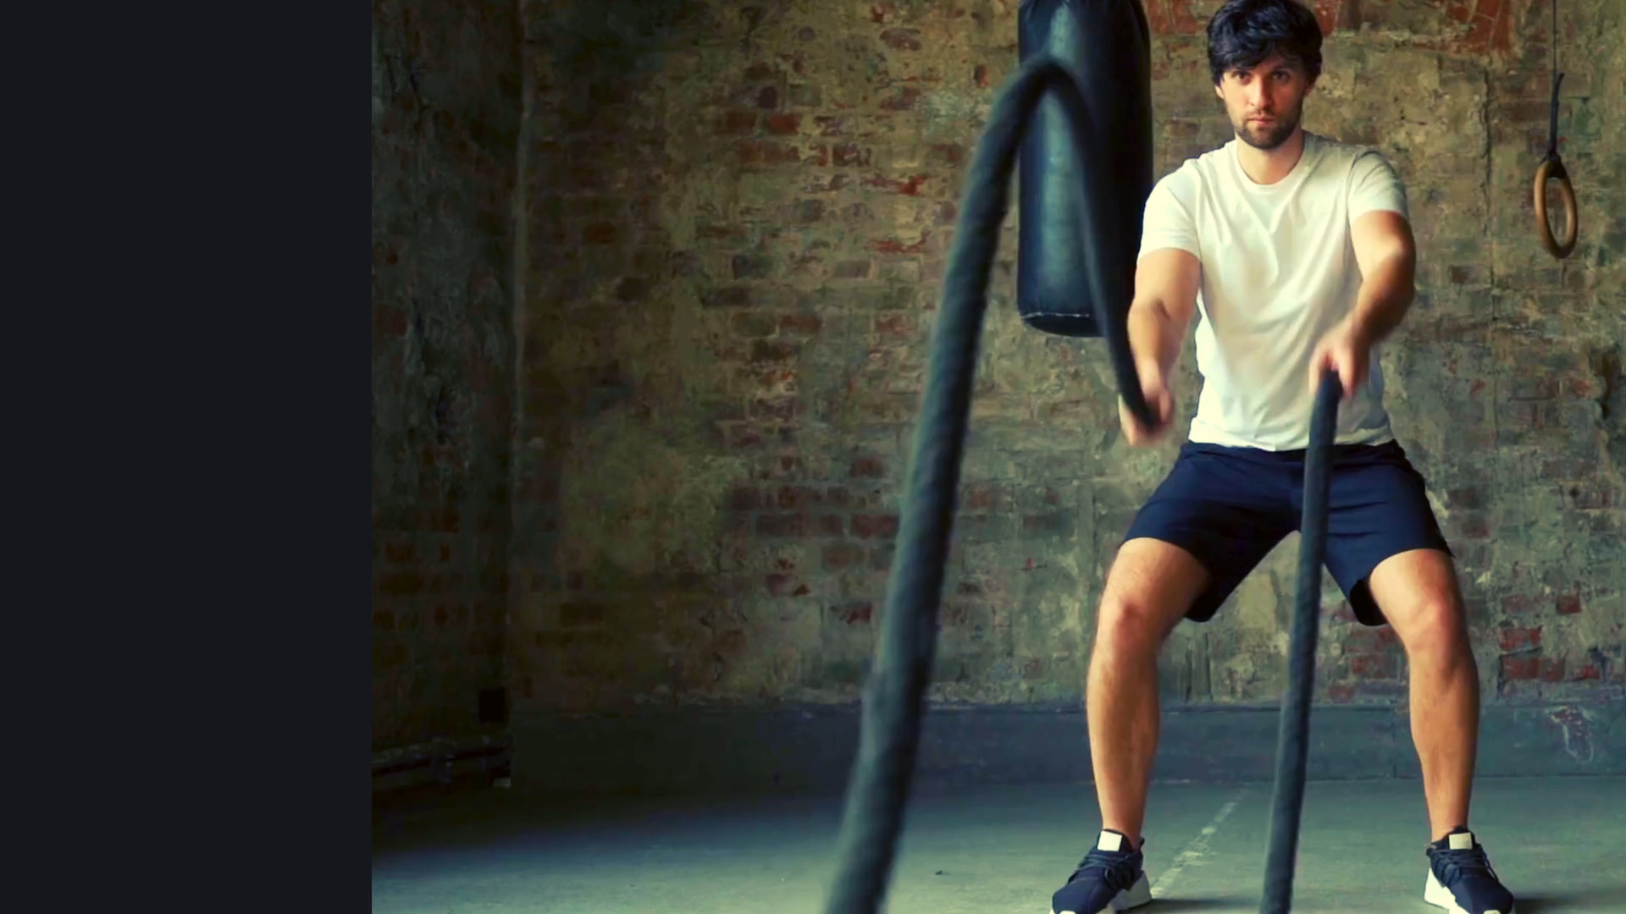
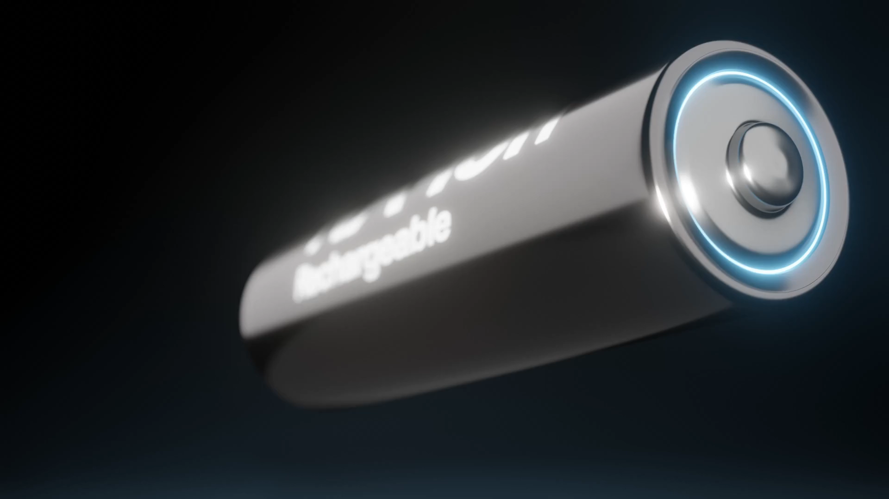
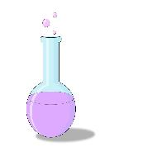
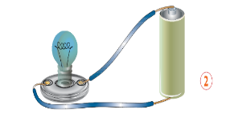
מקור האנרגיה
חומרי דלק
שרירים
סוללה
אנרגיה חשמלית
אנרגיה כימית
מהו סוג האנרגיה?
Notes:
מטרת השקופיות ליישם הבנה להבחנה בין מקור אנרגיה לבין לסוג. סוג אנרגיה.
אנרגיה כימית: המושג אינו מופיע בתוכנית הלימודים אך משמעות המושג נלמדת כבר בכיתה ד בהקשר לבעירה של חומרי דלק.
ברמה האינטואיטיבית מדובר באנרגיה שניתן להפיק מבעירה של חומרי דלק ומפירוק של חומרי מזון בגוף.
השימוש במושג אנרגיה כימית אינו מחייב (לא בתוכנית הלימודים) והוא לשיקולי המורה.

Slide 22
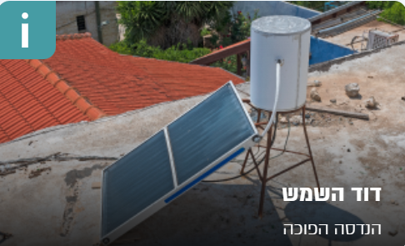
משימה מתוקשבת
Notes:
באתר במבט מקוון, יחידת התוכן אנרגיה משימה דוד השמש. המשימה עוסקת בפתרון טכנולוגי לחמום מים המבוסס על העיקרון המדעי של בליעת אור והחזרתו. מוצג מבנה דוד השמש והתאמת החלקים לתפקודם.

Slide 23
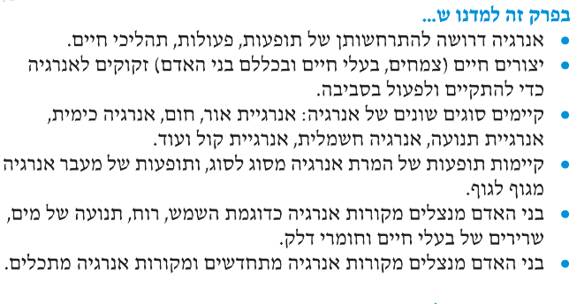
עמוד 23
Notes:
לסיכום הפרק אפשר לבקש מהתלמידים להביא דוגמאות למשימות שבעזרתן אפשר לאמת את היגדי הסיכום.
אפשר לבקש מהתלמידים לחבר שאלות להיגדי הסיכום.

Slide 24
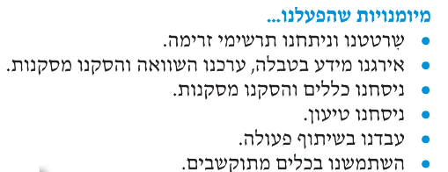
עמוד 23
Notes:
לסיכום הפרק אפשר לבקש מהתלמידים להביא דוגמאות למשימות שבעזרתן אפשר לאמת את המיומנויות שהפעלנו.
לדוגמה: באיזו משימה ניסחנו טיעון?.
תשובה: בלי אנרגיה – אי אפשר, משימת סיכום, עמוד 11.

Slide 25
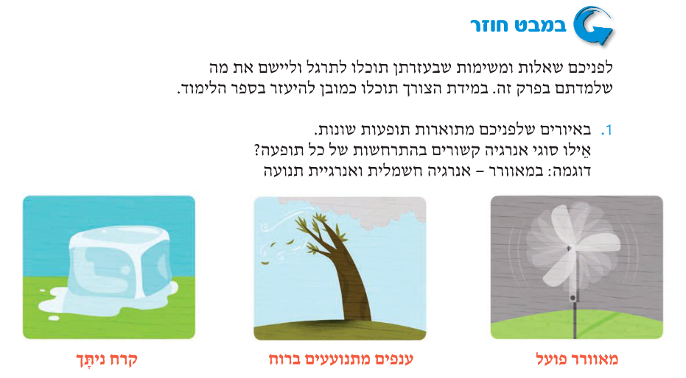
השיבו על השאלות בעמודים 25-24.
עמוד 23
Notes:
השאלות/המשימות שמופיעות בתבנית זו מיועדות לבדיקת ביצועי הבנה ולפיכך יש להן פוטנציאל להערכה מעצבת.
בניגוד להערכה מסכמת שהיא הערכה לצורך סיכום שלב הלמידה. הערכה מעצבת היא הערכה שבמסגרתה קיים משוב
מתמיד ומתחולל תהליך למידה מתמשך.

Slide 26
עוברים לפרק הבא:
מערכות טכנולוגיות

